Slide 1

AUDIENCIA PÚBLICA DE RENDICIÓN DE CUENTAS INICIAL 2021
REGIONAL TARIJA
DR. JUAN JOSE HINOJOSA VARGAS
LIC. RAMON PASTOR BAUTISTA MONTESINOS
JEFE MÉDICO
ADMINISTRADOR

Slide 2


CONTENIDO
MARCO NORMATIVO
RENOVACION DE LA GESTION EN ATENCION
INTEGRAL EN SALUD
FORTALECIMIENTO ADMINISTRATIVO - FINANICERO
FORTALECIMENTO EN AFILIACIONES, COTIZACIONES Y CONTROL DE EMPRESAS
GESTION DE TALENTO HUMANO

Slide 3
MARCO NORMATIVO
LEY Nº 974 - LEY DE UNIDADES DE TRANSPARENCIA Y LUCHA CONTRA LA CORRUPCIÓN
En el Art. 6, indica que las entidades públicas del nivel central del Estado, tienen la responsabilidad de contar con Unidades de Transparencia y Lucha Contra la Corrupción.
En el Art. 10, menciona que son funciones de la Unidad de Transparencia:
Desarrollar mecanismos para la participación ciudadana y el control social
Planificar, coordinar, organizar y apoyar a la Máxima Autoridad en el proceso de rendición pública de cuentas y velar por la emisión de estados financieros, informes de gestión, memoria anual y otros.
Asegurar el acceso a la información pública, exigiendo a las instancias correspondientes en la entidad o institución, la otorgación de información de carácter público

Slide 4
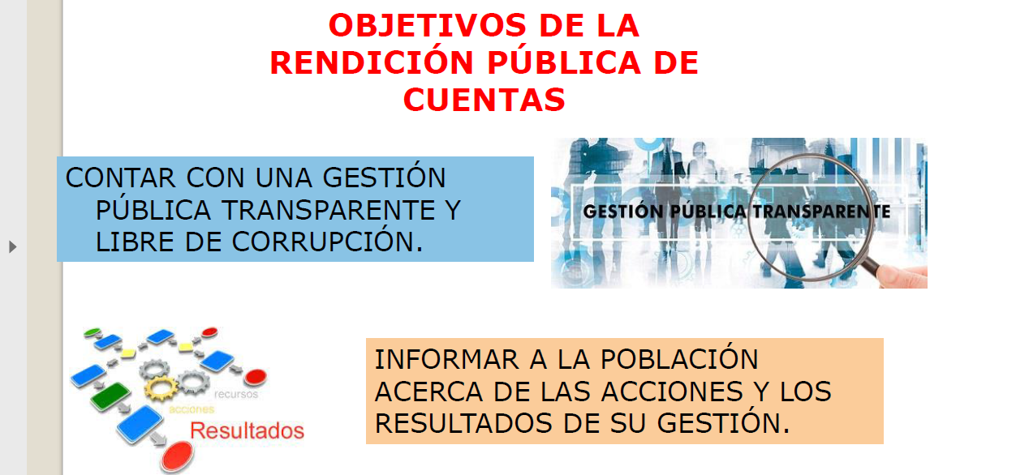
MARCO NORMATIVO

Slide 5
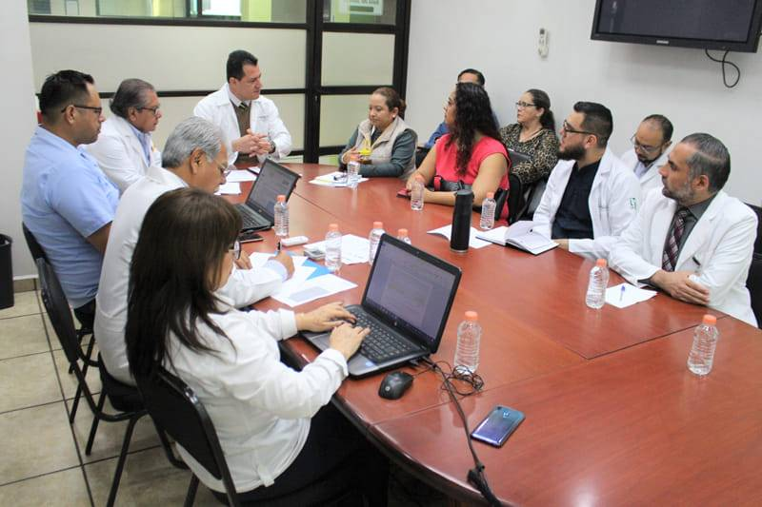
RENOVACION DE LA GESTION EN ATENCION
INTEGRAL EN SALUD
ACCIÓN DE CORTO PLAZO GESTIÓN 2021 | RESULTADO ESPERADO Y/O PRODUCTO | PRESUPUESTO PROGRAMADO (EN bs) | FECHA DE INICIO | FECHA FINAL
ESTABLECER EL SISTEMA DE ALERTA EPIDEMIOLOGICA Y DE EVENTOS ADVERSOS | COMITÉ DE VIGILANCIA EPIDEMIOLOGICA Y SUBCOMITES OPERATIVOS IMPLEMENTADOS Y FUNCIONANDO EN LOS SERVICIOS DE SALUD SALA SITUACIONAL DE IDENTIFICACION DE EVENTOS EPIDEMIOLOGICOS REGULARES, INUSITADOS Y ADVERSOS IMPLEMENTADOS EN LA DIRECCION NACIONAL DE SALUD Y EN LOS SERVICIOS DE SALUD | PARTIDA PROGRAMATICA | MARZO 2021 | MAYO 2021

Slide 6
RENOVACION DE LA GESTION EN ATENCION
INTEGRAL EN SALUD
ACCIÓN DE CORTO PLAZO GESTIÓN 2021 | RESULTADO ESPERADO Y/O PRODUCTO | PRESUPUESTO PROGRAMADO | FECHA DE INICIO | FECHA FINAL
ESTABLECIMIENTOS DE SALUD HABILITADOS | ESTABLECIMIENTOS DE SALUD EN INICIO DE PRODESO DE HABILITACION EN EL MARCO DE LA NORMATIVA VIGENTE |  | MARZO 2021 | MAYO 2021
FORTALECER EL AREA DE ENSEÑANZA E INVESTIGACIÓN EN LA REGIONAL DE TARIJA | ANALISIS SITUACIONAL ELABORADO RESPONSABLES ESTABLECIDOS Y ÁREAS DE ENSEÑANZA E INVESTIGACIÓN FORTALECIDAS CON RRHH CAPACITADOS SUPERVISIÓN E IMPLEMENTACIÓN DE INTERNADO ROTATORIO EN LA REGIONAL Y CUMPLIR CON REQUISITOS MÍNIMOS VERIFICADOS. |  | MARZO 2021 | MAYO 2021

Slide 7
RENOVACION DE LA GESTION EN ATENCION
INTEGRAL EN SALUD
ACCIÓN DE CORTO PLAZO GESTIÓN 2021 | RESULTADO ESPERADO | PRESUPUESTO PROGRAMADO (EN bs) | FECHA DE INICIO | FECHA FINAL
FORTALECER LA TRANSPARENCIA DE GASTO EN LA TERCIARIZACIÓN DE SERVICIOS EN EL MARCO DE LA NORMATIVA Y CONVENIOS VIGENTES | CASOS IDENTIFICADOS Y PUESTOS EN ANÁLISIS Y REVISIÓN POR LA COMISIÓN DE CORRELACIÓN MÉDICO ADMINISTRATIVO LEVANTAMIENTO DE INFORMACION DE CUENTAS POR PAGAR DE SERVICOS HOSPITALARIOS. Y COMPRA DE SERVICIOS EN LA REGIONAL TARIJA | SIN PRESUPUESTO

Slide 8
RENOVACION DE LA GESTION EN ATENCION
INTEGRAL EN SALUD
ACCIÓN DE CORTO PLAZO GESTIÓN 2021 | RESULTADO ESPERADO Y/O PRODUCTO | PRESUPUESTO PROGRAMADO | FECHA DE INICIO | FECHA FINAL
FORTALECER EL SISTEMA DE INFORMACION A TRAVÉS DE UNA HERRAMIENTA QUE PERMITA EL ANÁLISIS ADECUADO Y OPORTUNO PARA LA TOMA DE DECISIONES | CAPACITACION Y ACTUALIZACION MANEJO CIE10 FORMULAROS ESTADISTICOS REVISADOS Y MEJORADOS TODO EL PERSONAL ESTADISTICO Y DE SALUD CAPACITADOS EN LA UTILIZACIÓN DE LA HERRAMIENTA Y SU ANÁLISIS PLAN DE SUPERVISION, SEGUIMIENTO EVALUACION Y MONITOREO A LA INFORMACION GENERADA EN LA REGIONAL TARIJA |  | MARZO 2021 | MAYO 2021

Slide 9
RENOVACION DE LA GESTION EN ATENCION
INTEGRAL EN SALUD
ACCIÓN DE CORTO PLAZO GESTIÓN 2021 | RESULTADO ESPERADO Y/O PRODUCTO | PRESUPUESTO PROGRAMADO | FECHA INICIO | FECHA FINAL
ESTRATEGIA DE PROMOCIÓN Y PREVENCIÓN DIRIGIDA A LOS USUARIOS EXTERNOS | CONFORMAR LOS GRUPOS DE APOYO Y PROMOCIÓN DE SALUD EN LAS REGIONALES SOBRE LAS PATOLOGÍAS PREVALENTES Y OTROS CONFORMAR LOS COMITÉS DE SALUD EN LAS EMPRESAS ESTRATÉGICAS AFILIADAS A LA CAJA DE SALUD.

Slide 10
RENOVACION DE LA GESTION EN ATENCION
INTEGRAL EN SALUD
ACCIÓN DE CORTO PLAZO GESTIÓN 2021 | RESULTADO ESPERADO Y/O PRODUCTO | PRESUPUESTO PROGRAMADO (EN bs) | FECHA DE INICIO | FECHA FINAL
MEJORA DE LA ATENCIÓN INTEGRAL Y OPTIMIZACIÓN DE RECURSOS EN SALUD ORAL | DIAGNOSTICO SITUACIONAL DEL ÁREA DE ODONTOLOGÍA EN LAS REGIONALES (RR.HH. ATENCIÓN DE PACIENTES, TRATAMIENTOS, COMPRA DE SERVICIOS, ADQUISICIÓN Y UTILIZACIÓN DE MATERIALES, MEDICAMENTOS E INSUMOS). PROGRAMA DE SALUD ORAL BASADA EN LA PROMOCIÓN Y PREVENCIÓN DE LAS PATOLOGÍAS BUCALES IMPLEMENTADO PROTOCOLOS DE ATENCIÓN ODONTOLÓGICA EN LAS REGIONALES IMPLENTADOS. HERRAMIENTAS DE SEGUIMIENTO, EVALUACIÓN Y MONITOREO APROBADAS

Slide 11
RENOVACION DE LA GESTION EN ATENCION
INTEGRAL EN SALUD
ACCIÓN DE CORTO PLAZO GESTIÓN 2021 | RESULTADO ESPERADO Y/O PRODUCTO | PRESUPUESTO PROGRAMADO | FECHA DE INICIO | FECHA FINAL
CUMPLIMIENTO CON EL PLAN DE 100 DIAS ELABORADO. | PONER EN MARCHA LOS CONSTROLES Y SUPERVICIONES AL AREA ADMINISTRATIVA Y ESTABLECIMIENTO DE SALUD. EVALUACIONES PERIODICAS REALIZADAS POR JEFATURA MEDICA EN SU FUNCION INTEGRAL. CUMPLIR CON LA PRESENTACION AL SEGUIMIENTO POA DE LA OFICINA REGIONAL. |  | MARZO 2021 | MAYO 2021

Slide 12
FORTALECIMIENTO ADMINISTRATIVO - FINANICERO
DISTRIBUCION DEL PRESUPUESTO 2021

Slide 13
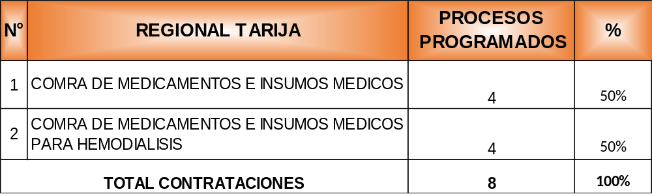
FORTALECIMIENTO ADMINISTRATIVO - FINANICERO
PROGRAMA ANUAL DE CONTRATACIONES

Slide 14
FORTALECIMIENTO ADMINISTRATIVO - FINANICERO
ACCIÓN DE CORTO PLAZO GESTIÓN 2021 | RESULTADO ESPERADO Y/O PRODUCTO | PRESUPUESTO PROGRAMADO | FECHA INICIO | FECHA FINAL
Reducción en un 20% Control y austeridad del gasto en servicios, materiales y suministros | Ejecución de Gastos al 80% Al cierre de gestión
Adquisición de equipamiento médico destinado a: Incrementar, mejorar o reponer la producción del Servicio de Salud de Corto Plazo | Incremento de ingresos

Slide 15
FORTALECIMENTO EN AFILIACIONES, COTIZACIONES Y CONTROL DE EMPRESAS
ACCIÓN DE CORTO PLAZO GESTIÓN 2021 | RESULTADO ESPERADO Y/O PRODUCTO | PRESUPUESTO PROGRAMADO | FECHA INICIO | FECHA FINAL
UNIFORMIZAR LOS PROCEDIMIENTOS DE TRABAJO EN LAS AREAS DE AFILIACIONES COTIZACIONES Y CONTROL DE EMPRESAS EN LA REGIONAL DE TARIJA. | PROCEDIMIENTOS DE TRABAJO UNIFORMES EN LOS DIFERENTES PROCESOS, EN AFILIACIONES- COTIZACIONES- CONTROL DE EMPRESAS | SIN PRESUPUESTO | 1 DE MARZO 2021 | 30 DE ABRIL DE 2021
PONER EN MARCHA LOS INSTRUMENTOS DE CONTROL INTERNO QUE OPTIMICE EL TRABAJO EN EL PERSONAL DE LAS AREAS DE AFILIACIONES - COTIZACIONES. | FUNCIONARIOS CAPACITADOS EN AFILIACIONES - COTIZACIONES Y CONTROL DE EMPRESAS | SIN PRESUPUESTO | 2 DE MAYO DE 2021 | 31 DE MAYO DE 2021

Slide 16
FORTALECIMENTO EN AFILIACIONES, COTIZACIONES Y CONTROL DE EMPRESAS
ACCIÓN DE CORTO PLAZO GESTIÓN 2021 | RESULTADO ESPERADO Y/O PRODUCTO | PRESUPUESTO PROGRAMADO | FECHA INICIO | FECHA FINAL
FORTALECER HABILIDADES Y DESTREZAS EN EL PERSONAL DE AFILIACIONES - COTIZACIONES Y CONTROL DE EMPRESAS. | FUNCIONARIOS CAPACITADOS EN AFILIACIONES - COTIZACIONES Y CONTROL DE EMPRESAS | SIN PRESUPUESTO | 2 DE MAYO DE 2021 | 31 DE MAYO DE 2021
OPTIMIZAR LOS ESPACIOS UTILIZADOS DE INFRAESTRTUCTURA | USO EFICIENTE DE LOS ESPACIOS CON LOS QUE SE CUENTA | SIN PRESUPUESTO

Slide 17
GESTION DE TALENTO HUMANO
PERSONAL | CANTIDAD | %
MEDICOS | 7 | 15%
LICENCIADA DE ENFERMERIA | 8 | 17%
AUXILIAR DE ENFERMERIA | 2 | 4%
TRAUMATOLGO | 1 | 2%
INTERNISTA | 1 | 2%
UROLOGO | 1 | 2%
OFTALMOLOGO | 1 | 2%
PEDIATRA | 1 | 2%
CIRUJANO | 1 | 2%
NEFROLOGO | 2 | 4%
GINECOLOGO | 1 | 2%
ECOGRAFISTA | 1 | 2%
FISIOTERAPEUTA | 1 | 2%
ODONTOLOGO | 1 | 2%
TRABAJADORES MANUALES | 3 | 6%
CHOFERES DE AMBULANCIA | 3 | 6%
ADMINISTRATIVOS | 12 | 26%
TOTAL | 47 | 100%

Slide 18
GESTION DE TALENTO HUMANO
ACCIÓN DE CORTO PLAZO GESTIÓN 2021 | RESULTADO ESPERADO Y/O PRODUCTO | PRESUPUESTO PROGRAMADO | FECHA INICIO | FECHA FINAL
FORTALECER Y GESTIONAR EL TALENTO HUMANO MEDIANTE CAPACITACION DEL PERSONAL ADMINSITRATIVO- MEDICO – PARAMEDICO EN LAS REGIONALES Y OFICINA NACIONAL | CONTAR CON UN PLAN DE CAPACITACIONES A NIVEL NACIONAL EN EL AREA ADMINISTRATIVA EN COORDINACION CON RECURSOS HUMANOS DE LA OFICNA NACIONAL | SIN PRESUPUESTO | MARZO DE 2021 | 31 DE MAYO DE 2021

Slide 19
GRACIAS POR SU ATENCION

